Slide 1
Федеральное государственное бюджетное образовательное учреждение высшего профессионального образования «Красноярский государственный университет имени профессора В.Ф. Войно-Ясенецкого» Министерства здравоохранения Российской Федерации Фармацевтический колледж
КУРСОВАЯ РАБОТА
Тема: «Вода питьевая.
Методы санитарно-микробиологического исследований»
по специальности 31.02.03 Лабораторная диагностика ПМ 04. Проведение лабораторных микробиологических исследований МДК 04.01 Теория и практика лабораторных иммунологических и микробиологических исследований.
Выполнила: студентка 307-2 группы Ломаева С.П.
Руководитель: Жукова М.В.
Красноярск 2019

Slide 2
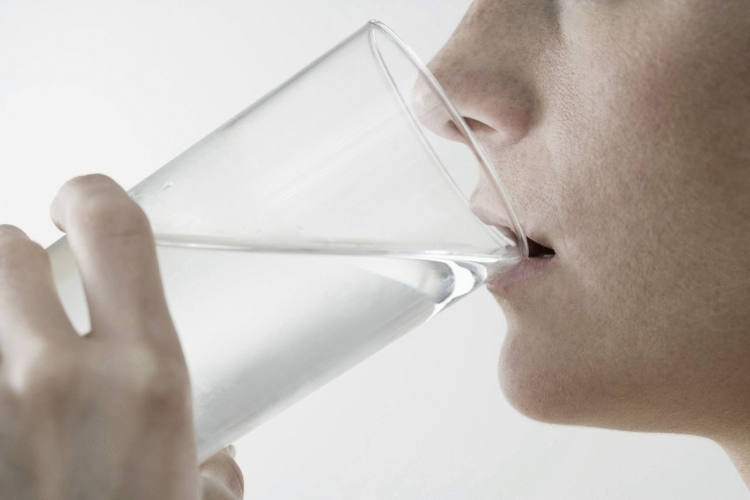
Актуальность
Люди ежедневно нуждается в потреблении водных ресурсов, однако, мало кто знает, что не только от количества потребляемой воды, но и от ее качества, зависит образ жизни и состояние здоровья в целом.

Slide 3
Цель: изучение бактериологических свойств питьевой воды и методы её исследования.
Задачи:
Изучить санитарно-показательные микроорганизмы питьевой воды;
Изучить методы исследования питьевой воды;
Рассмотреть статистические данные.

Slide 4
Питьевая вода – это та вода, которая отвечает по своему качеству в естественном состоянии или после обработки (очистки, обеззараживания) установленным нормативным требованиям и предназначена для питьевых и бытовых нужд человека, либо для производства пищевой продукции. Речь идет о требованиях к совокупности свойств и состава воды, при которых она не оказывает неблагоприятного влияния на здоровье человека как при употреблении внутрь, так и при использовании в гигиенических целях, а также при производстве пищевой продукции.

Slide 5
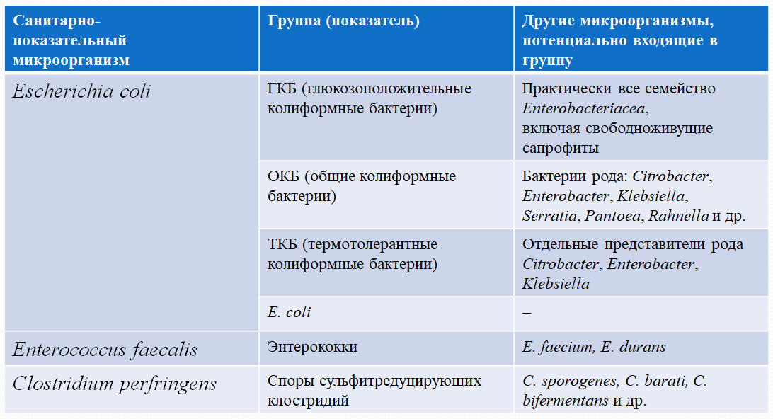
Санитарно-показательные микроорганизмы – микроорганизмы, которые служат показателями санитарного неблагополучия, потенциальной опасности исследуемых объектов
БГКП
Энтерококки
Стафилококки

Slide 6
Общее микробное число (ОМЧ)
Число колоний. вырастающих при температуре 37°С в течение 24 часов;
Число колоний, вырастающих при температуре 22° С в течение 72 часов.
ОМЧ при 37°С - индикаторная группа м/о в числе которых определяют в большей мере аллохтонную микрофлору
(внесенную в результате антропогенного загрязнения);
ОМЧ при 22° С - индикаторная группа м/о, в числе которых , помимо аллохтонной, определяют автохтонную микрофлору данного водоема (больше сапрофитных м/о).
ОМЧ при 37° С - коэффициент соотношения равен 4 и выше – завершение процесса самоочищения водоема
(МУК 4.2.1884 – 04)

Slide 7
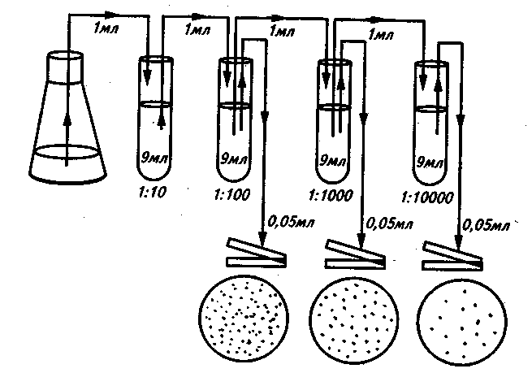
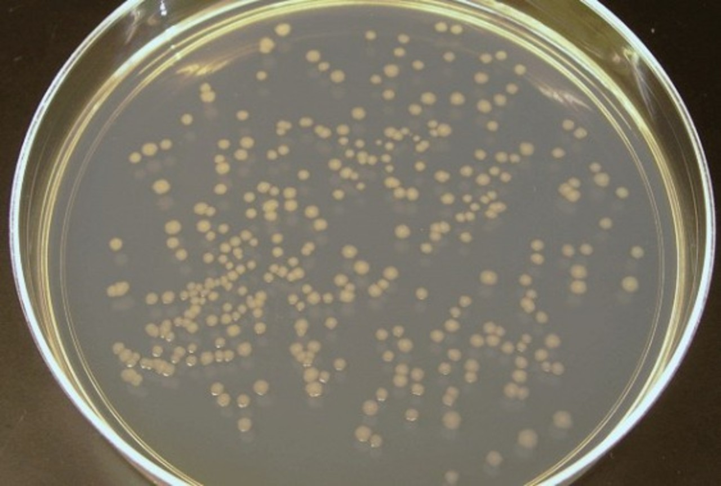
Рисунок – 1 Разведение воды
Рисунок 2 - Рост колоний

Slide 8
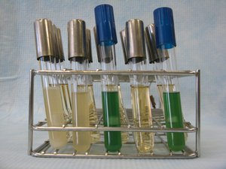
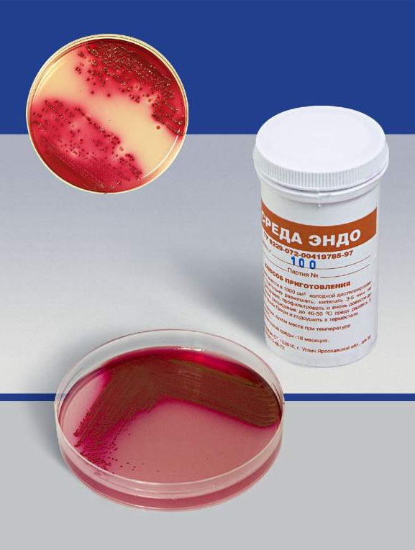
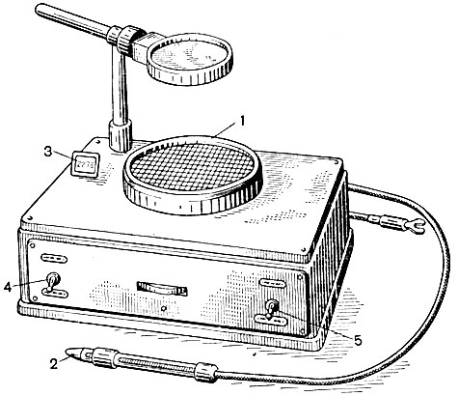
Методы определения ОКБ и ТКБ
Титрационный
Метод мембранных фильтров (ММФ)

Slide 9
Таблица 1 – СПМО в воде централизованного хозяйственно-питьевого водоснабжения
Показатели | Единицы измерения | Нормативы
Термотолерантные колиформные бактерии (ТКБ) | Число бактерий в 100 см3 | Отсутствуют
ОКБ | Число бактерий в 100 см3 | Отсутствуют
ОМЧ | КОЕ в 1 см3 | Не более 50
Колифаги | БОЕ в 100 см3 | Отсутствуют
Споры сульфитредуцирующих клостридий | Число спор в 20 см3 | Отсутствуют
Цисты лямблий | Число цист в 50 см3 | Отсутствуют

Slide 10
Титрационный метод определения колиформ

Slide 11
В случае идентификации всех выросших подозрительных колоний число колониеобразующих единиц ОКБ и ТКБ подсчитывают на всех фильтрах и выражают результат анализа КОЕ в 100 мл воды.
Вычисление проводят по формуле:
Если при выборочной проверке колоний одного типа получены неодинаковые результаты, то вычисляют числа ОКБ или ТКБ среди колоний этого типа по формуле:

Slide 12
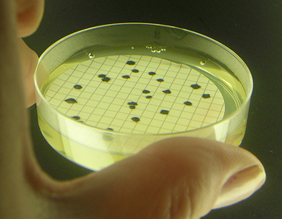
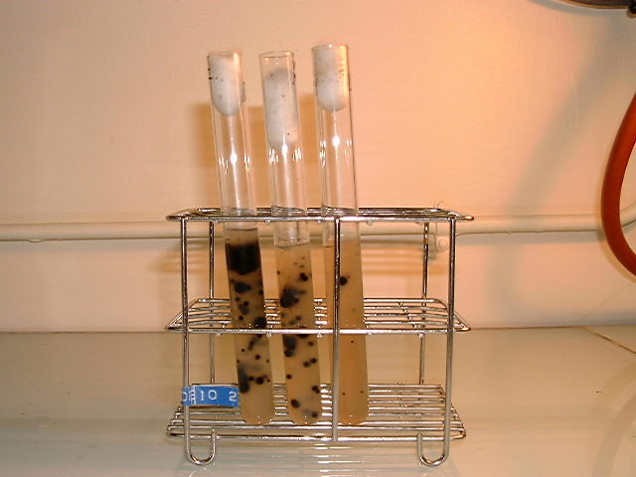
Споры СРК
Рисунок – 3 Рост клостридий в сульфитной среде с железом, посев фильтра в чашку Петри
Рисунок – 4 Рост клостридий в сульфитной среде с железом, прямой посев

Slide 13
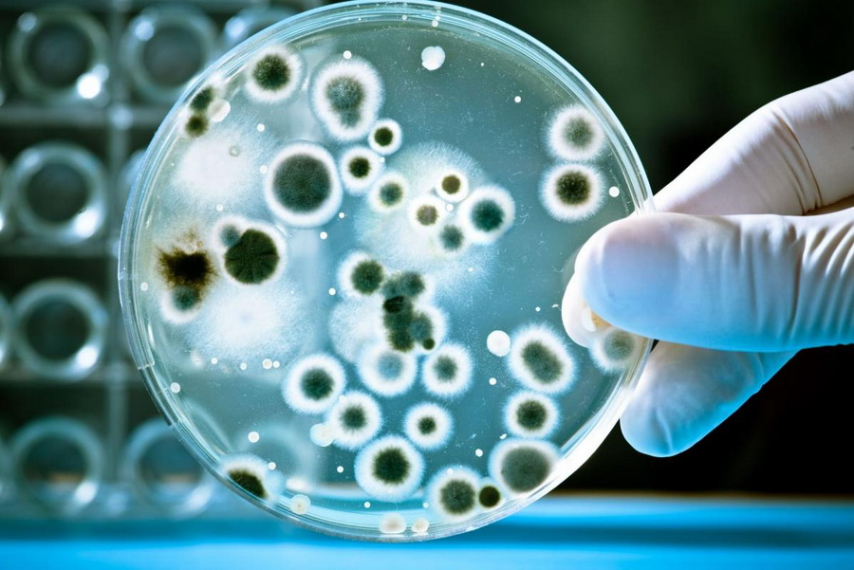
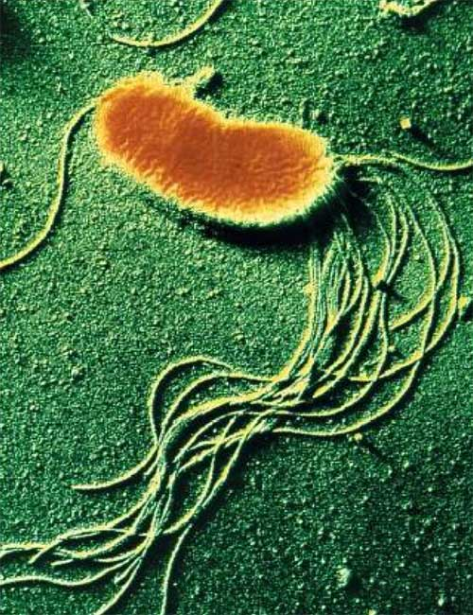
Определение колифагов

Slide 14
Изменение показателей питьевой воды

Slide 15
ВЫВОДЫ:
Изучены статистические данные по красноярскому краю. Замечено улучшение показателей питьевой воды по сравнению с 2014 г. на 0,7%;
Изучены санитарно-бактериологические показатели питьевой воды. Они играют важную роль при оценке качества;
Изучены основные методы исследования питьевой воды.

Slide 16
«Спасибо за внимание»

